Slide 1
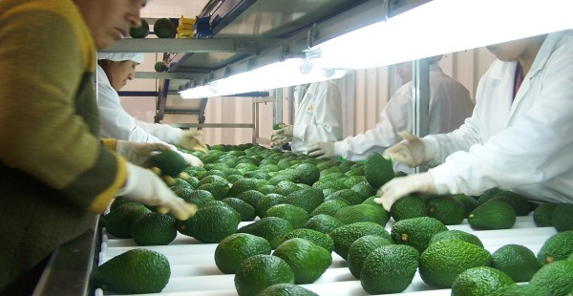
Programa integral para financiar proyectos de eficiencia energética en el sector agroindustrial en México.
Abril, 2014

Slide 2

Expectativas de la EE en México
En México existe un rezago en la eficiencia energética.
En lo referente a FIRA, para 2015 y 2016 existe un compromiso de financiar 20 MUSD en este programa.
No obstante lo anterior, el potencial en la agroindustria podría ser de al menos 1,000 MUSD en inversiones en eficiencia energética para los siguientes años.
En otros sectores este número podría ser superior a los 5,000 MUSD en inversiones incluyendo la industria y el sector terciario.

Slide 3
Antecedentes del programa
Inició en 2013 por parte de BID y FIRA para la EE en agroindustrias.
Se realizaron dos estudios : un estudio de mercado en la agroindustria y el diseño de los mecanismos del programa.
En 2014 el Climate Innovation Lab califica como uno de los programas con más impacto potencial para detomar este mercado y replicabilidad.
Cuenta con el soporte del gobierno Danés en adición a las instituciones que inician el proyecto (BID, FIRA).
Actualmente en México se encuentra en etapa de diseño con objetivo se salir en junio.
Como instrumento de mitigación del riesgo se ha determinado que las fianzas y/o seguros son un instrumentos que son adecuados para el arranque de este programa dada su existencia en el mercado para fines similares

Slide 4
Principales objetivos del programa
Desarrollar e implementar proyectos de eficiencia energética financiados por la banca de desarrollo y la banca comercial y autofinanciables por medio de los ahorros.
Incorporar esquemas innovadores técnicos y financieros que mitiguen el riesgo.
Hacer un programa escalable y replicable hacia otros sectores, tecnologías y regiones.
Eliminar la percepción de riesgo en estos proyectos por medio de un historial positivo en el portafolio existente
Sentar las bases para crear una plataforma de sustentabilidad en las empresas de todos los sectores económicos (industria, servicios, comercio, gobierno)
Al final …desarrollar el mercado de la eficiencia energética creando las condiciones necesarias para fomentar una oferta y una demanda maduras.º

Slide 5
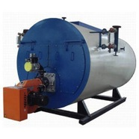


Un enfoque práctico de la eficiencia energética
Un proyecto eficiencia energética no es forzosamente innovación y tecnologías poco probadas.
Eficiencia
Vida útil (mas de 10 años)
Beneficio al empresario
Consumo
Actual
Sustituir equipo de nueva generación con alta eficiencia justifica la inversión
Inversión requerida
Consumo esperado con modernización
siguientes 5 años
siguientes 5 años

Slide 6
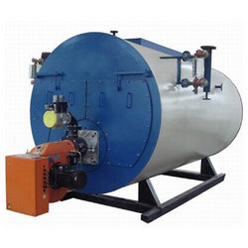
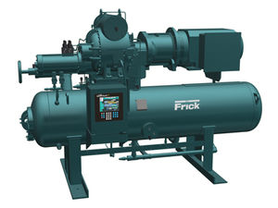
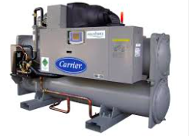
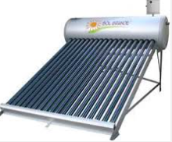
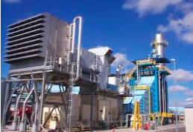
Contenido de la presentación
Eficiencia proveniente de modernización de equipo
Motores de alta eficiencia
Aire
comprimido
Generadores de vapor eficientes, calderas
Sistemas de aire, enfriamiento y refrigeración
Eficiencia proveniente de tecnología especializada
Precalentamiento solar
Sistemas de cogeneración
Notes:
Refrigeracion: Mantenimiento, Operacion y cambio de compresores.

Slide 7
Mecanismos del programa
I.
Línea de crédito
X.
Garantía de ahorros energéticos (IF)
II.
Garantías de crédito (IF)
Estructurar MERCADO
Crear confianza e historia
IX.
Estrategia de promoción (marketing)
III.
Contrato de garantía de ahorro
Afianzadora y/o seguros
IV.
validación de propuesta y proveedor
VIII.
Capacitación
VII.
Cobertura de riesgo - ahorros
V.
Verificación de instalación
VI.
Reporte, y validación de ahorros.

Slide 8
Elementos de mitigación del riesgo
Tecnologías estándares probadas en el mercado
Proveedores validados con base en su experiencia y respaldo
Proyectos validados con base en su capacidad para generar ahorros antes de ser aprobados para su financiamiento
Verificación de la puesta en marcha del proyecto y del cumplimiento de sus indicadores energéticos
Constitución de una provisión por parte del proveedor
Integración de una fianza

Slide 9
Conclusiones
Existe un mercado pendiente por atender considerable en el ámbito de la eficiencia energética.
Existe interés nacional e internacional por ayudar a estructurar este mercado.
El programa se diseña buscando mitigar su riesgo
  Tecnológico validando tecnología y proveedor
  De desempeño al incorporar un instrumento de cobertura de los ahorros comprometidos
  De crédito utilizando los programas de garantías ya existentes por FIRA

